Slide 1



SEMINARIO 1 y 2 profundización e investigación
Aspectos administrativos y académicos generales
Área Curricular de Ingeniería Civil y Agrícola
Facultad de Ingeniería
Sede Bogotá

Slide 2

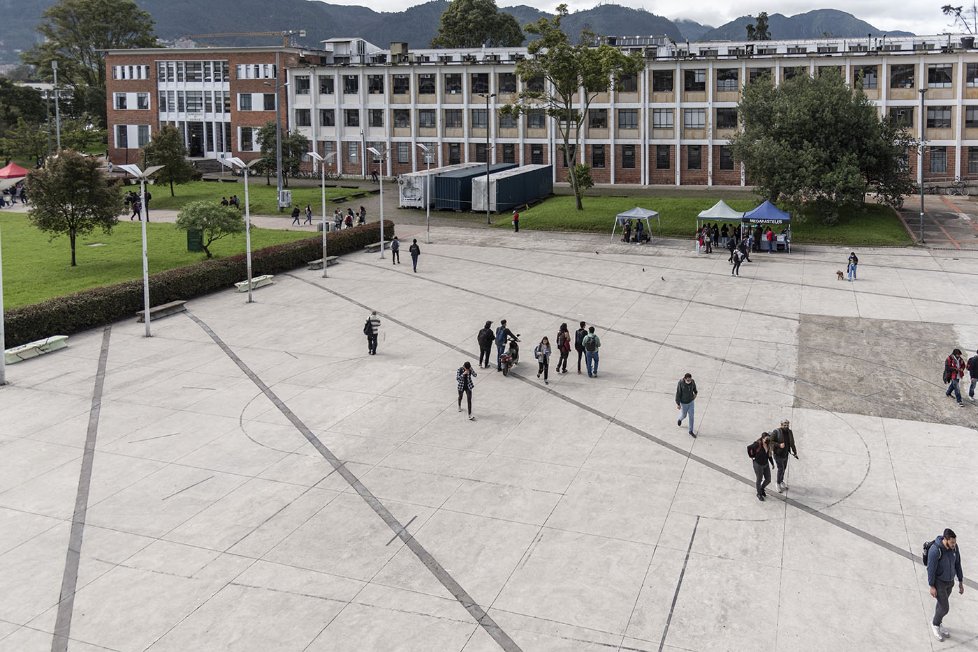
ASPECTOS
GENERALES
Texto importante texto importante
Foto: Agencia de Noticias UNAL
Notes:
Estos colores naranjas y amarillos pueden servir para resaltar algo importante por el contraste con los tonos azules. NUNCA usar textos blancos sobre fondos amarillos o naranjas.

Slide 3

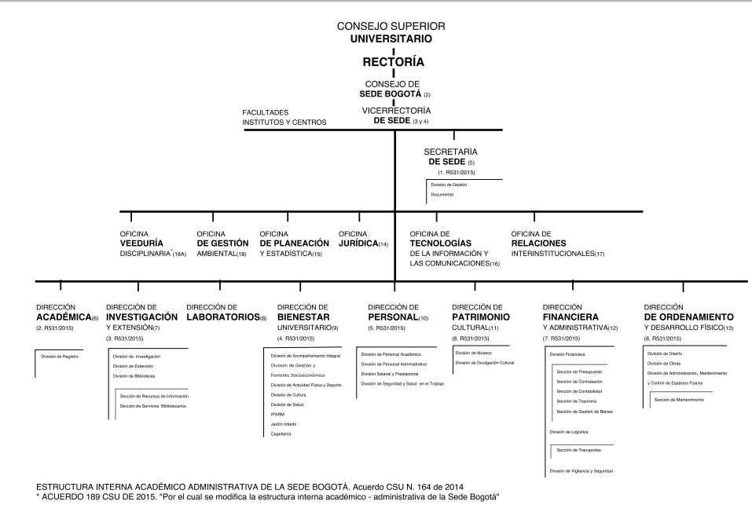
ORGANIZACIÓN UN SEDE BOGOTÁ
ÁREA CURRICULAR EN INGENIERÍA CIVIL Y AGRÍCOLA
Acuerdo CSU 164 DE 2014. *Acuerdo 189 CSU DE 2015 “Por el cual se modifica la estructura interna académico – administrativa de la Sede Bogotá”.
Fuente: http://bogota.unal.edu.co/fileadmin/institucional/Organigrama_2015.pdf

Slide 4
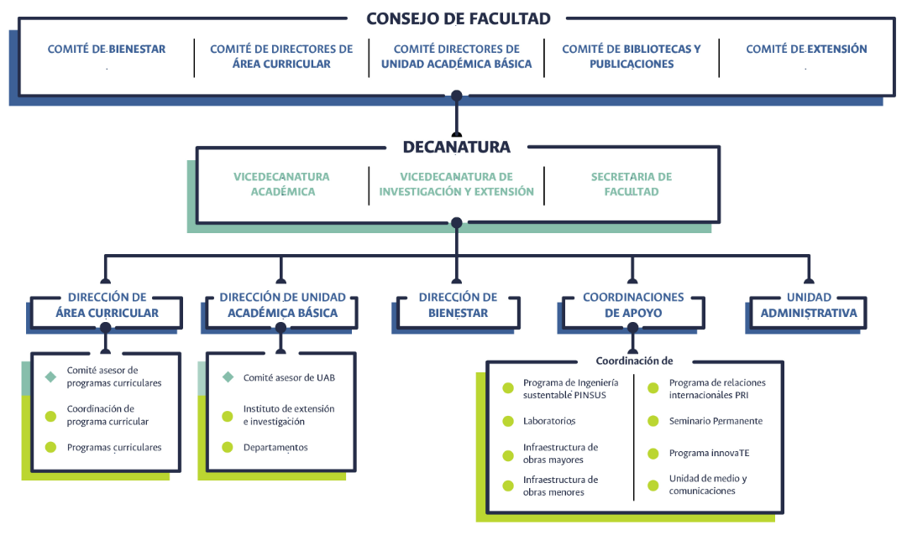
ORGANIZACIÓN DE LA FACULTAD DE INGENIERÍA
ÁREA CURRICULAR EN INGENIERÍA CIVIL Y AGRÍCOLA
Organigrama Facultad de Ingeniería, sede Bogotá.
Fuente: https://www.ingenieria.bogota.unal.edu.co/facultad/organigrama.html

Slide 5


DIRECTIVAS DE LA FACULTAD DE INGENIERÍA Y DEL ÁREA
ÁREA CURRICULAR EN INGENIERÍA CIVIL Y AGRÍCOLA
Jesús Hernán Camacho Tamayo
Vicedecano Académico
Camilo Andrés Cortés Guerrero
Vicedecano de Investigación y Extensión
Luis Francisco Boada Eslava
Secretario Académico
Giovanni Muñoz Puerta
Director de Bienestar
María Alejandra Guzmán Pardo
Decana
Carlos Alberto Moncada Aristizábal
Director de Departamento de Ingeniería Civil y Agrícola
Martín Estrada Mejía
Director de Área Curricular de Ingeniería Civil y Agrícola

Slide 6
COORDINADORES DE POSGRADO DE INGENIERÍA CIVIL Y AGRÍCOLA
ÁREA CURRICULAR EN INGENIERÍA CIVIL Y AGRÍCOLA
Prof. Julio Esteban Colmenares Montañez
Coordinador
Doctorado en Ingeniería – Ingeniería Civil
coocudici_fibog@unal.edu.co
Prof. Mauricio Alberto Tapias Camacho
Coordinador
Maestría en Ingeniería - Geotecnia
coocupgeo_fibog@unal.edu.co
Prof. César Augusto Ruíz Rojas
Coordinador
Maestría en Ingeniería – Transporte
Especialización en Tránsito, Diseño y Seguridad Vial
coocuptra_fibog@unal.edu.co
Prof. Néstor Alonso Mancipe Muñoz
Coordinador
Maestría en Ingeniería – Recursos Hidráulicos
coocuprhi_fibog@unal.edu.co
Prof. Dorian Luis Linero Segrera
Coordinador
Maestría en Ingeniería – Estructuras
Especialización en Estructuras
coocupest_fibog@unal.edu.co
Prof. Fernando Lozano Osorno
Coordinador
Maestría en Ingeniería – Ingeniería de Biosistemas
Coocupiag_fibog@unal.edu.co

Slide 7
EQUIPO DE TRABAJO: DIRECCIÓN DE ÁREA CURRICULAR DE INGENIERÍA CIVIL Y AGRÍCOLA
ÁREA CURRICULAR EN INGENIERÍA CIVIL Y AGRÍCOLA
Adriana Zulay
Patiño-Bello
Asesora curricular de Pregrado y Posgrado
acica_fibog@unal.edu.co
Gabriela Barrantes
Diago
Apoyo en la recepción de solicitudes estudiantiles
raeicyafi_bog@unal.edu.co
Andrea Estefanía
Orjuela-Pinzón
Asistente de la Dirección de Área
diracica_fibog@unal.edu.co
Apoyos económicos a ponentes
Manejo del proceso de Tesis Trabajos Finales de Maestría y Doctorado
Temas administrativos del Área
-Recepción solicitudes estudiantiles (mediante formulario)
-Apoyo en los procesos de Trabajo de Grado de Pregrado
-Solicitud de cartas de presentación para práctica pregrado
-Trámite relacionado con las solicitudes académicas y administrativas realizadas.

Slide 8

ACUERDO 028 DE 2010 DEL CONSEJO ACADÉMICO
Sistema de Acompañamiento Integral
El Sistema de Acompañamiento Estudiantil es un conjunto articulado de políticas, lineamientos, actores, actividades y medios académicos y de bienestar, que partiendo del reconocimiento de las libertades, oportunidades y diferencias individuales, apoya y asesora a los estudiantes de pregrado y posgrado de la Universidad Nacional de Colombia, con el fin de facilitar la adaptación, la permanencia y la culminación exitosa de su formación profesional.
El Sistema de Acompañamiento Estudiantil, tendrá como objetivos:
1. Apoyar el proceso de formación integral de los estudiantes de pregrado y posgrado, a través de acompañamiento, asesorías, información y seguimiento.
2. Acompañar y apoyar a los estudiantes, en el proceso de formación académica, en relación con su plan de estudios, rutas de formación, desempeño académico, procesos normativos y opciones profesionales.
3. Brindar asesoría a los estudiantes, en aspectos relacionados con su adaptación y permanencia en la Universidad y la toma responsable de decisiones.
4. Informar al estudiante sobre las alternativas y oportunidades que ofrece el medio universitario y facilitar el acceso a los programas y actividades que complementan su formación profesional y personal.
5. Detectar e intervenir oportunamente los factores de riesgo que puedan afectar el desempeño académico o el desarrollo personal del estudiante.
6. Propender para que los procesos de formación, faciliten el tránsito efectivo a niveles de educación más avanzados, a la vinculación laboral, al emprendimiento empresarial, enmarcados en la responsabilidad social de la Universidad Nacional de Colombia.
7. Generar redes de información, comunicación y apoyo, entre las diversas instancias internas y externas de la Universidad, para contribuir con el mejoramiento del desempeño académico y la formación integral de los estudiantes.
Acceda a la norma

Slide 9
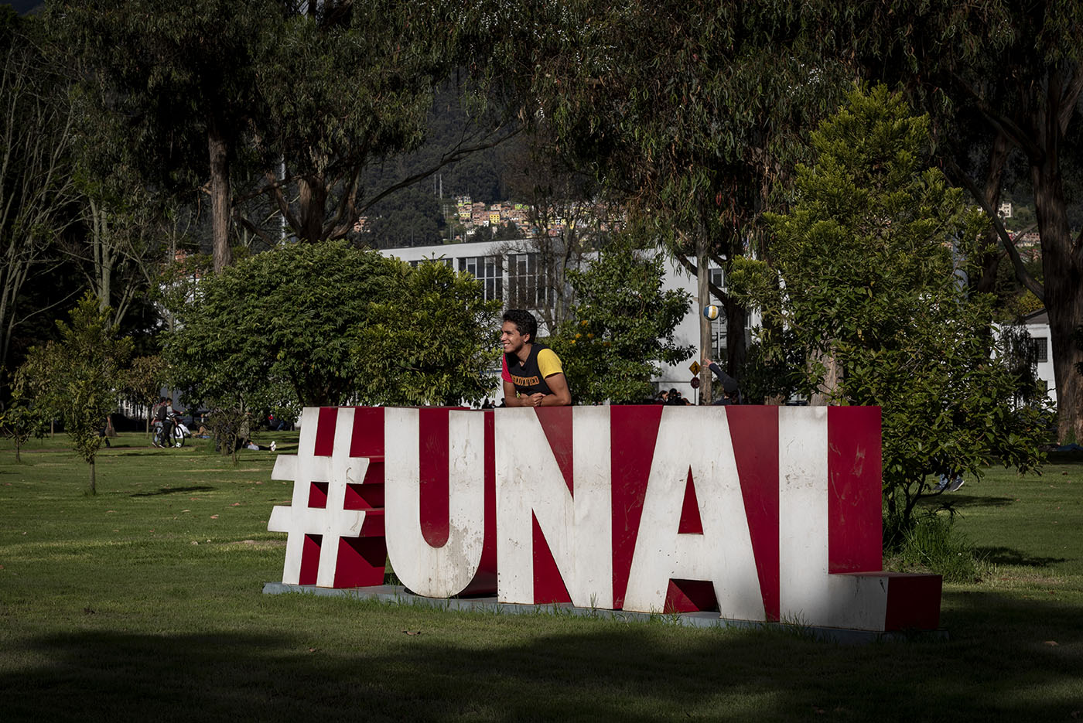
PROCESOS ADMINISTRATIVOS
Texto importante texto importante
Foto: Agencia de Noticias UNAL
Notes:
Estos colores naranjas y amarillos pueden servir para resaltar algo importante por el contraste con los tonos azules. NUNCA usar textos blancos sobre fondos amarillos o naranjas.

Slide 10
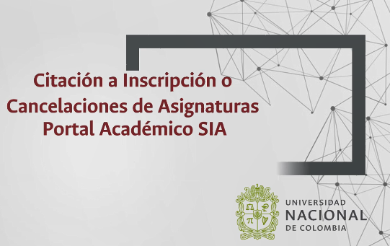
CITACIÓN A INSCRIPCIÓN O CANCELACIÓN
ÁREA CURRICULAR EN INGENIERÍA CIVIL Y AGRÍCOLA
El video que vamos a ver, nos permitirá conocer el proceso que debemos seguir para la programación de cita o cancelación, para las asignaturas* del 2023-1.
*Puedes consultar sobre las asignaturas con la Coordinación Curricular de tu programa.
Si no puedes ver el video, ingresa al siguiente enlace: https://www.youtube.com/watch?v=CgGFMKK7vcs

Slide 11

INSCRIPCIÓN DE ASIGNATURAS POR AUTOMATRÍCULA
ÁREA CURRICULAR EN INGENIERÍA CIVIL Y AGRÍCOLA
El video que vamos a ver solo aplicará a aquellos estudiantes que, de acuerdo al calendario académico, y a la semana de inscripción de asignaturas, tengan programada en el sistema su citación.
Si no puedes ver el video, ingresa al siguiente enlace: : https://www.youtube.com/watch?v=TNdkbGUpeH4

Slide 12


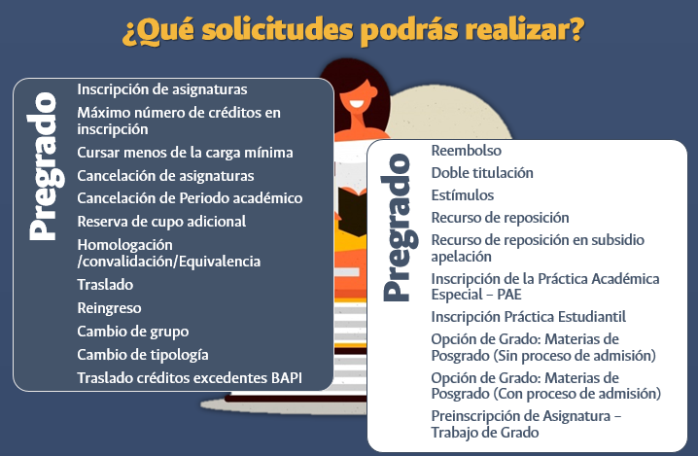

FORMATOS Y FORMULARIOS DE RADICACIÓN
ÁREA CURRICULAR EN INGENIERÍA CIVIL Y AGRÍCOLA
Formatos:
Formularios de radicación:
Formatos para solicitudes académicas y administrativas:
https://ingenieria.bogota.unal.edu.co/es/dependencias/vicedecanatura-academica/formatos.html
Formularios de radicación disponibles para los trámites de posgrado
https://ingenieria.bogota.unal.edu.co/es/dependencias/secretaria-academica/solicitudes-estudiantiles.html

Slide 13
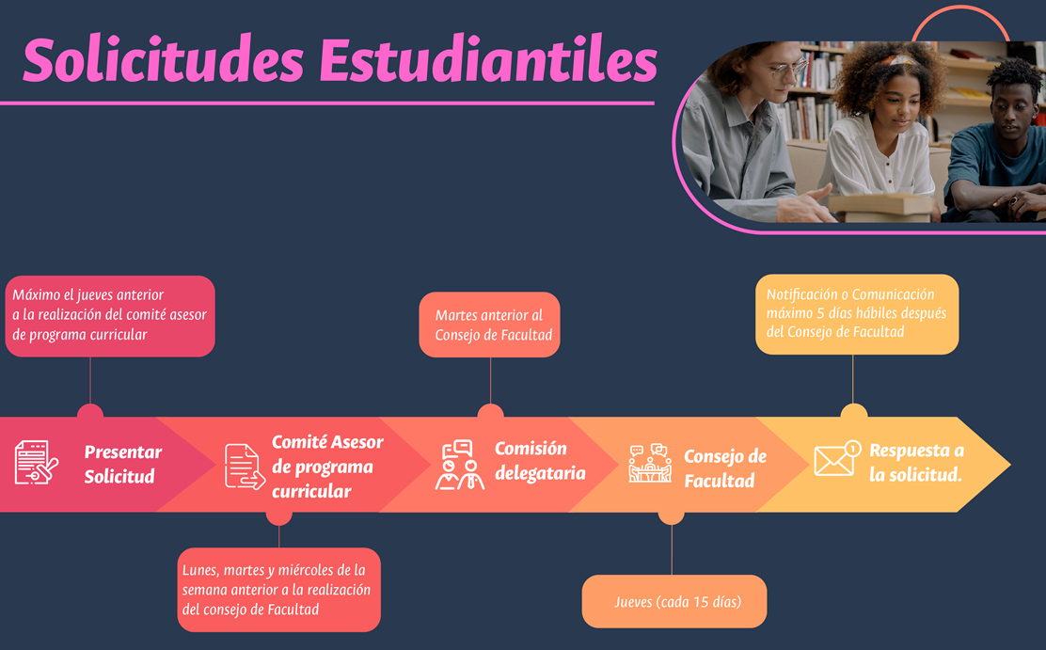
¿QUÉ DEBO TENER EN CUENTA PARA MIS SOLICITUDES?

Slide 14
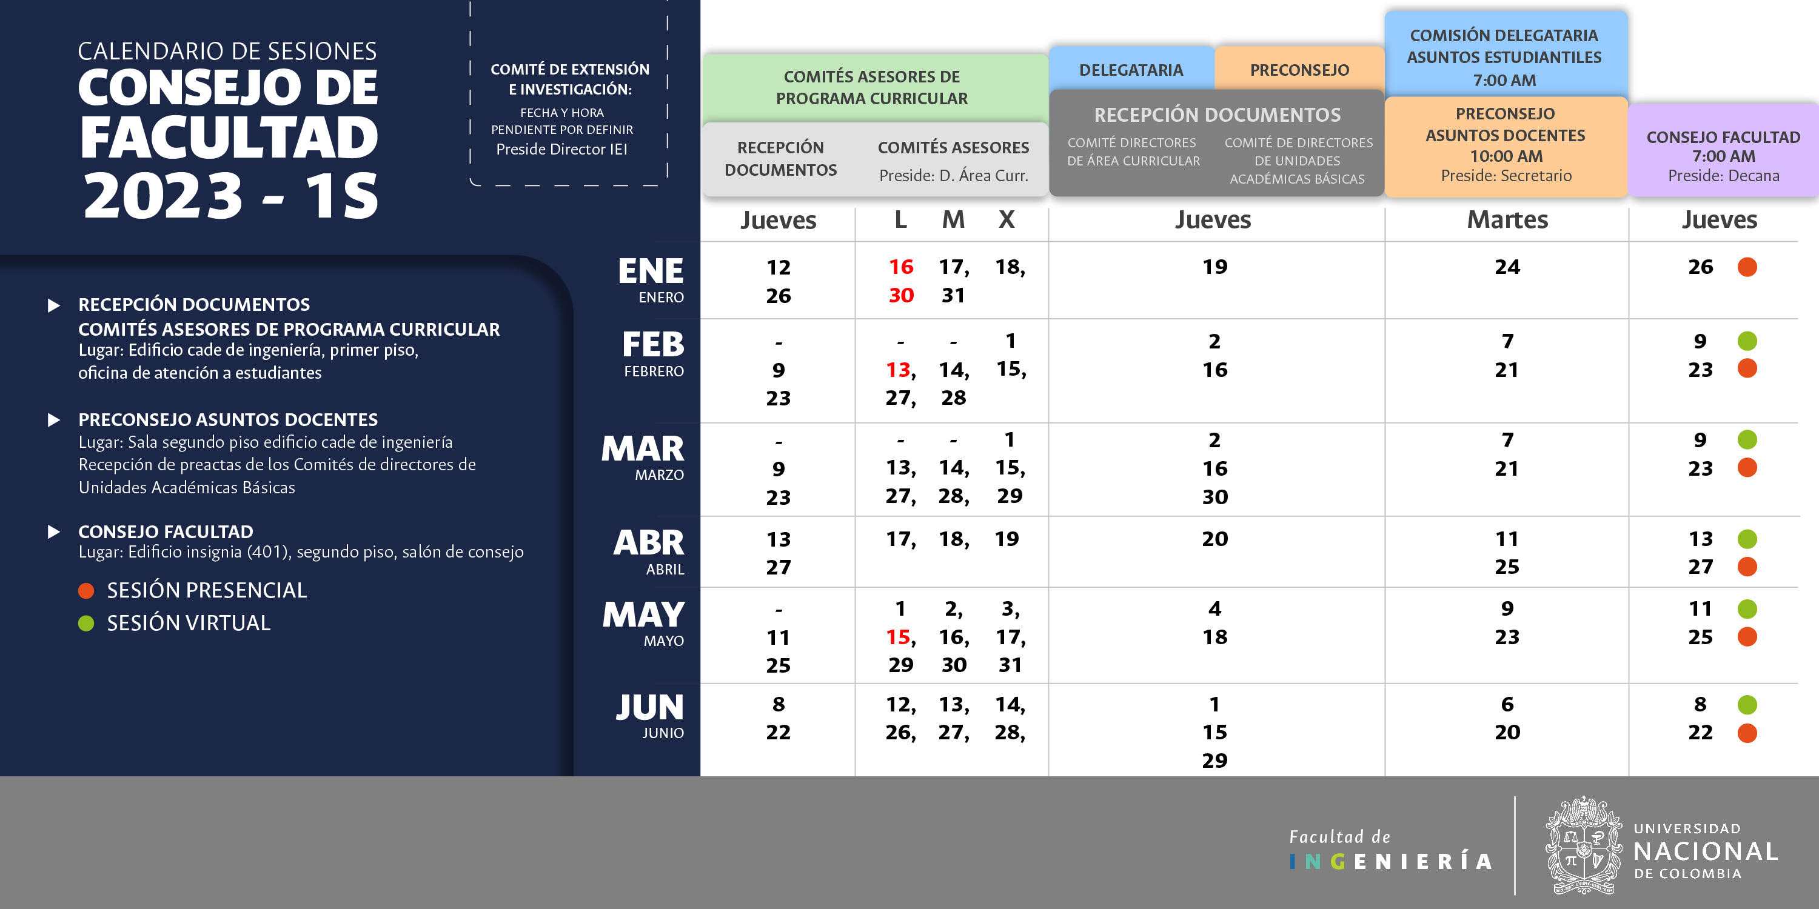
¿QUÉ DEBO TENER EN CUENTA PARA MIS SOLICITUDES?

Slide 15
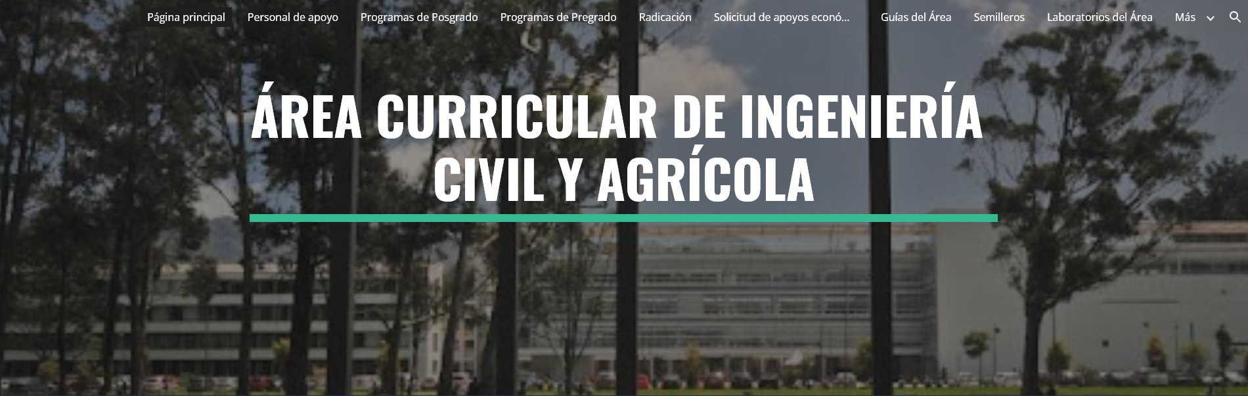


¿Y CÓMO ES EL PROCESO PARA MI SOLICITUD?
Guía paso a paso del Área Curricular para los principales trámites de posgrado
Pensando en los estudiantes, la Dirección de Área Curricular en su google sites / guías del Área, tiene cargada una guía mediante la cual podrán encontrar los principales trámites de pregrado y su proceso. Si el estudiante tiene dudas específicas sobre alguno de ellos, podrá elevarlas a los correo: diracica_fibog@unal.edo y acica_fibog@unal.edu.co
Área Curricular de Ingeniería Civil y Agrícola
Google sites con información adicional de tu interés
Área Curricular de Ingeniería Civil y Agrícola
Facultad de Ingeniería – Sede Bogotá

Slide 16

Consulta la Resolución 1148 de 2022
PRIMER PERIODO ACADÉMICO DE 2023
1. Inscripción de asignaturas | Hasta febrero 03
2. Iniciación de clases | Febrero 06
4. Finalización de clases | Junio 03
5. Reporte del 100% de calificaciones al SIA* | Junio 09, hasta las 05 p.m.
La Rectoría de la Universidad emitió la Resolución No. 1148 del 2022, mediante la cual se establece el Calendario Académico general del año 2023 para los programas de Pregrado y Posgrado de las Sedes y Sedes de Presencia Nacional:
http://www.legal.unal.edu.co/rlunal/home/doc.jsp?d_i=100958
Texto importante texto importante
SEGUNDO PERIODO ACADÉMICO DE 2023
1. Inscripción de asignaturas | Hasta agosto 08
2. Iniciación de clases | Agosto 08
4. Finalización de clases | Diciembre 02
5. Reporte del 100% de calificaciones al SIA* | Diciembre 07, hasta las 05 p.m.
Notes:
Estos colores naranjas y amarillos pueden servir para resaltar algo importante por el contraste con los tonos azules. NUNCA usar textos blancos sobre fondos amarillos o naranjas.

Slide 17

2023-1
ÁREA CURRICULAR EN INGENIERÍA CIVIL Y AGRÍCOLA
FECHAS IMPORTANTES PARA EL 2023-1 (PRIMER SEMESTRE)
Fechas claves para asignaturas y matrícula :
Inscripción de asignaturas o actividades académicas por el portal académico del SIA: 01 al 03 de febrero
Solicitud de cupos para inscripción de asignaturas mediante aplicativo: 04 al 05 de febrero (se informará previamente)
Habilitación recibos de matrícula de posgrado: Hasta el 05 de febrero (Desde la División de Registro)
Adición y cancelación asignaturas y actividades académicas sin pérdida de créditos a través del portal académico del SIA: 06 al 17 de febrero
Solicitud excepcional de inscripción o adición de asignaturas para el periodo 2023-1S, ante Consejos de Facultad: 20 de febrero al 31 de marzo
Cancelación libre de asignaturas o actividades académicas con pérdida de créditos a través del portal académico del SIA: 20 de febrero al 31 de marzo
Finalización de clases (Resolución 1148/2022 de la Rectoría): 03 de junio
Reporte del 100% de calificaciones al SIA para asignaturas y actividades académicas: 09 de junio

Slide 18

2023-1
ÁREA CURRICULAR EN INGENIERÍA CIVIL Y AGRÍCOLA
FECHAS IMPORTANTES PARA EL 2023-1 (PRIMER SEMESTRE)
Fechas claves para matricula:
Pago oportuno primer fraccionamiento matrícula posgrado: 07 de febrero
Pago extemporáneo primer fraccionamiento matrícula posgrado: 10 de febrero
Pago oportuno segundo fraccionamiento matrícula posgrado: 07 de marzo
Pago extemporáneo segundo fraccionamiento matrícula posgrado: 10 de marzo
Para más fechas consulta el Acuerdo 019 de 2022: “Por el cual se establece el Calendario Académico detallado del primer periodo académico de 2023 y del periodo intersemestral 2023-1 para los programas de Pregrado y Posgrado en las Facultades de la Sede Bogotá”
http://www.legal.unal.edu.co/rlunal/home/doc.jsp?d_i=103239

Slide 19

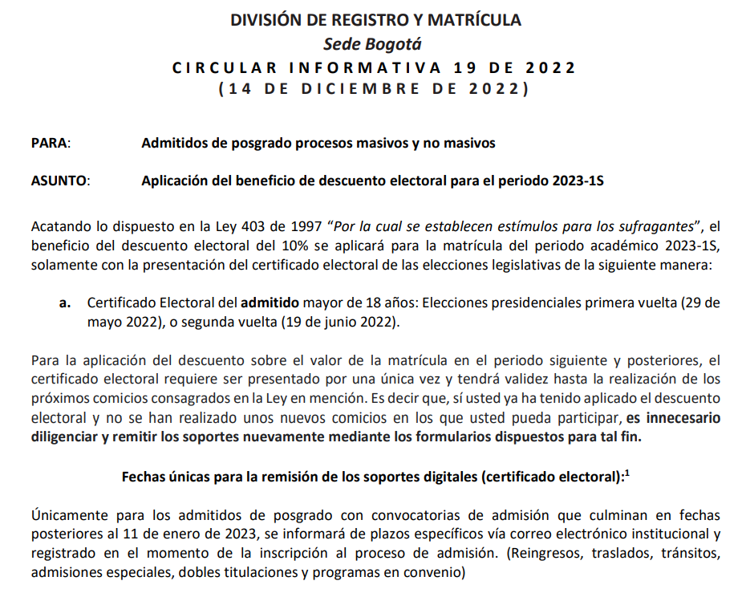

CERTIFICADO ELECTORAL
Ruta de acceso https://bit.ly/Admitidos_Posgrado_DRM_Aplicacion_beneficio_electoral_2023_1S

Slide 20
Otros aspectos que consideramos importantes
Área Curricular de Ingeniería Civil y Agrícola
Facultad de Ingeniería
Sede Bogotá

Slide 21
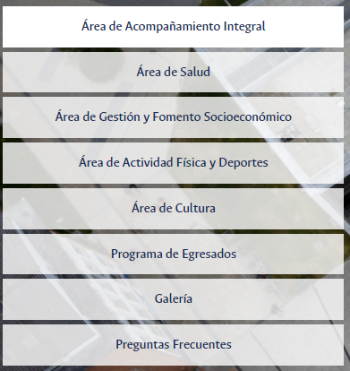
BIENESTAR FACULTAD DE INGENIERÍA
Visita la página de la Dirección de Bienestar de la Facultad de Ingeniería…
Recuerda que la Dirección La Dirección de Bienestar propende por la generación de condiciones para el desarrollo integral de la comunidad universitaria. El sistema de Bienestar de la Universidad Nacional cuenta con las siguientes áreas: Gestión y Fomento Socioeconómico, Salud, Acompañamiento Integral, Actividad Física y Deporte, Cultura.
ACCEDA A LA PÁGINA WEB

Slide 22
Estímulos y Distinciones para los Estudiantes de la Universidad Nacional de Colombia
[1] ACUERDO 070 DE 2009 CA, Por el cual se Reglamentan algunos Estímulos y Distinciones para los Estudiantes de la Universidad Nacional de Colombia http://www.legal.unal.edu.co/rlunal/home/doc.jsp?d_i=35443.
Artículo 10. Monitoría Académica.
Artículo 22. Becas de posgrado, grado de honor de pregrado.
Artículo 30. Estímulo a resultados destacados en pruebas académicas nacionales o internacionales.
[2] ACUERDO 002 DE 2011 del CFI, procesos programas de posgrado facultad ingeniería. http://www.legal.unal.edu.co/rlunal/home/doc.jsp?d_i=42724#2.
CAPÍTULO IV. ESTÍMULOS DE LA FACULTAD
ARTÍCULO 16. Estímulos. Excepcion de pago a estudiantes sobresalientes, mejores puntajes en examen de estado, por inscripción de tesis y trabajo final como única actividad académica,

Slide 23

CONVOCATORIA: ESTUDIANTES AUXILIARES
ÁREA CURRICULAR EN INGENIERÍA CIVIL Y AGRÍCOLA
Las convocatorias de Estudiante Auxiliar están dirigidas a estudiantes de pregrado y posgrado para el apoyo de actividades de docencia, investigación, extensión, bienestar universitario y de gestión administrativa en el marco de programas o proyectos que les brinden la oportunidad de adquirir o mejorar sus destrezas en áreas del conocimiento afines con la formación profesional que está adelantando en la institución, como complemento a su formación académica y como un reconocimiento para aquellos que tienen un desempeño académico sobresaliente.
Convocatorias: Estudiantes auxiliares
Área Curricular de Ingeniería Civil y Agrícola
Facultad de Ingeniería
Sede Bogotá

Slide 24



CUSOS DE IDIOMAS Y GEA
ÁREA CURRICULAR EN INGENIERÍA CIVIL Y AGRÍCOLA
Conoce más sobre el Programa Explora UN:
Dirección Académica Sede Bogotá
Conoce más sobre el programa GEA:
Dirección Académica Sede Bogotá
Conoce más sobre el programa de Inglés Intensivo:
Dirección Académica Sede Bogotá -
Área Curricular de Ingeniería Civil y Agrícola
Facultad de Ingeniería
Sede Bogotá

Slide 25
MOVILIDAD ACADÉMICA ESTUDIANTIL
ÁREA CURRICULAR EN INGENIERÍA CIVIL Y AGRÍCOLA
Tipología de movilidad saliente
Cursar asignaturas.
Prácticas y pasantías.
Estancia de investigación.
Curso corto.
Evento académico.
Trabajo de grado.
Rotación médica.
Más información:
Movilidad Académica Estudiantil Saliente
Normativa vigente para el proceso
La movilidad académica estudiantil saliente está reglamentada por las siguientes normas:
Resolución 105 de 2017 de la Vicerrectoría Académica
Acuerdo 011 de 2011 del Consejo Superior Universitario
Acuerdo 008 de 15 de Abril de 2008 del Consejo Superior Universitario - Estatuto Estudiantil
Área Curricular de Ingeniería Civil y Agrícola
Facultad de Ingeniería
Sede Bogotá

Slide 26



TRÁMITES DE CONVENIOS POR ESTUDIANTE
ÁREA CURRICULAR EN INGENIERÍA CIVIL Y AGRÍCOLA
Visita la página del PRI para conocer más información: Programa de Relaciones Internacionales - PRI
Programa de Relaciones Internacionales – PRI
Fuente: https://ingenieria.unal.edu.co/pri/
Área Curricular de Ingeniería Civil y Agrícola
Facultad de Ingeniería
Sede Bogotá

Slide 27
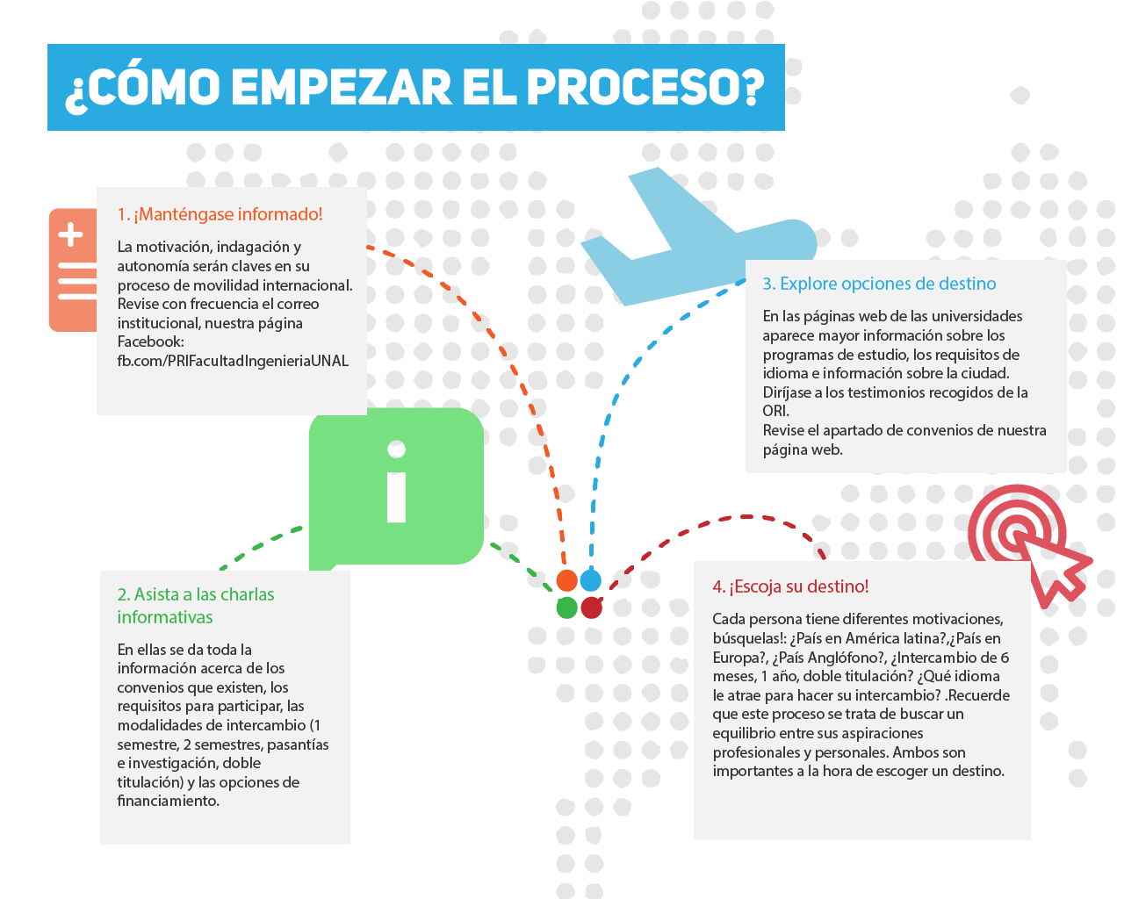
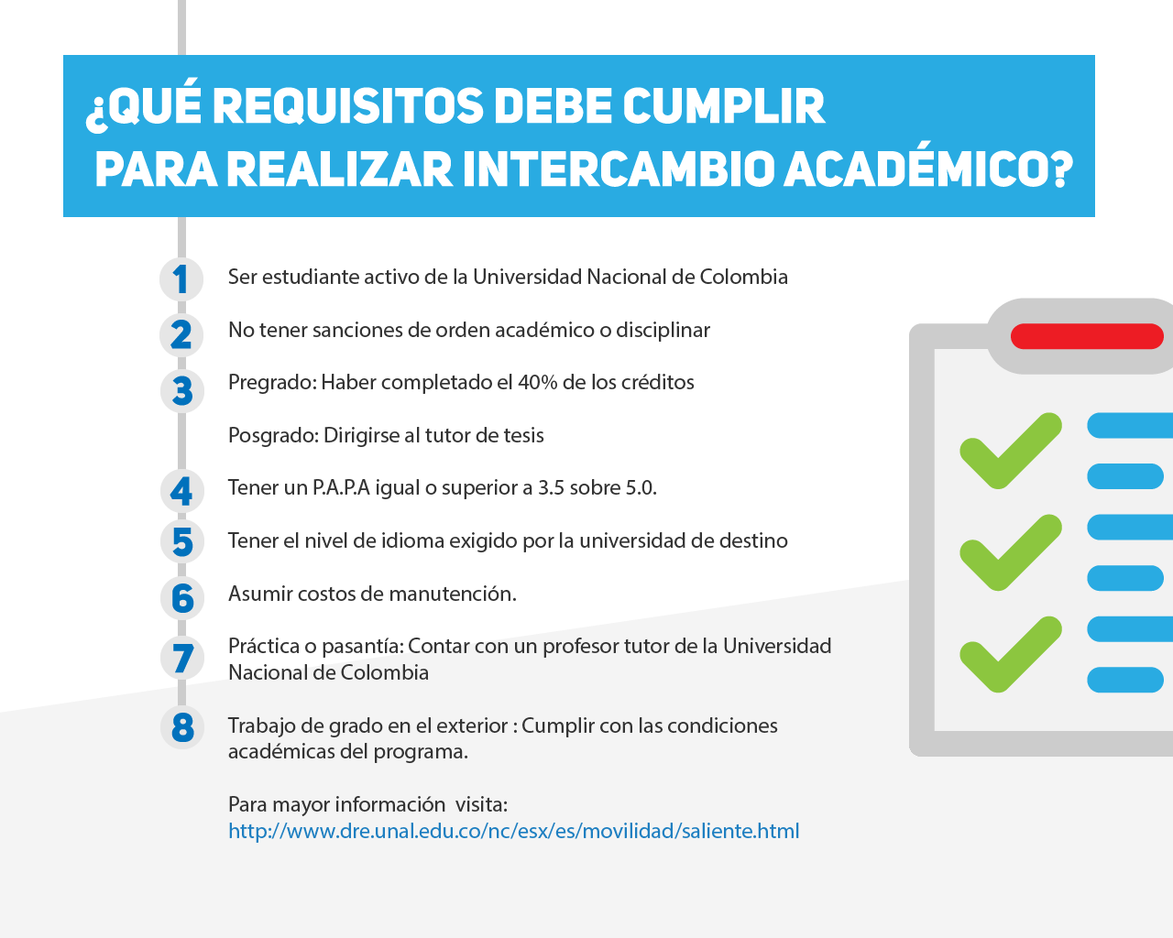
PROGRAMA DE RELACIONES INTERNACIONALES (PRI) – MOVILIDAD SALIENTE
ÁREA CURRICULAR EN INGENIERÍA CIVIL Y AGRÍCOLA
Fuente: https://ingenieria.unal.edu.co/pri/
Área Curricular de Ingeniería Civil y Agrícola
Facultad de Ingeniería
Sede Bogotá

Slide 28

APOYOS ECONÓMICOS COMO PONENTE EN EVENTOS NACIONALES O INTERNACIONALES
ÁREA CURRICULAR EN INGENIERÍA CIVIL Y AGRÍCOLA
El Acuerdo 031 de 2016
Criterios de financiación:
a. Se financia la presentación de ponencia oral o póster (cuando no aplique al programa de internacionalización del nivel central) en Congresos o eventos tanto nacionales como internacionales y realización de pasantías de investigación para estudiantes de pregrado y posgrado.
b. Los estudiantes de pregrado y especialización solo podrán recibir un apoyo del presente programa durante su tránsito por el plan de estudios.
c. Los estudiantes solo podrán recibir un apoyo anual por parte del presente programa durante su tránsito por el plan de estudios.
d. Se otorgará solamente un apoyo por cada trabajo académico, independientemente del número de autores, sean estos estudiantes o docentes.
Requisitos mínimos:
a. Ser estudiante regular de uno de los programas de pregrado o posgrado de la Facultad de Ingeniería de la Universidad Nacional de Colombia, sede Bogotá y por tanto estar matriculado en dicho programa
b. Haber sido aceptado para presentar el trabajo académico en el evento, así como la aceptación en caso de la pasantía por parte de la entidad que lo recibe.
Área Curricular de Ingeniería Civil y Agrícola
Facultad de Ingeniería
Sede Bogotá

Slide 29
APOYOS ECONÓMICOS COMO PONENTE EN EVENTOS NACIONALES O INTERNACIONALES
ÁREA CURRICULAR EN INGENIERÍA CIVIL Y AGRÍCOLA
¿CUMPLES CON LOS REQUISITOS?
Visita nuestro google site, sección 'Guías del Área', para conocer la guía relacionada a este proceso.
Te invitamos a agendar una cita con la asistente del Área Curricular, Andrea Orjuela, para que te informe sobre todo el proceso. Agenda tu cita con tres días de anticipación.
Importante: Los siguientes horarios no se encuentran disponibles:
-Lunes de 11:00 a 01:00 p.m.
-Lunes de 04:00 a 06:00 p.m
-Martes de 02:00 a 04:00 p.m.
-Viernes de 02:00 a 04:00 p.m.
Área Curricular de Ingeniería Civil y Agrícola
Facultad de Ingeniería
Sede Bogotá

Slide 30
NORMATIVA
ÁREA CURRICULAR EN INGENIERÍA CIVIL Y AGRÍCOLA
PROCESOS ACADÉMICOS
Acuerdos:
Acuerdo 033 de 2007 del CSU (Lineamientos básicos de formación)
http://www.legal.unal.edu.co/rlunal/home/doc.jsp?d_i=34245
Acuerdo 104 de 2020 del Consejo de Faculta de Ingeniería (Lineamientos procesos académicos de la Facultad de Ingeniería) http://www.legal.unal.edu.co/rlunal/home/doc.jsp?d_i=97946
Acuerdo 008 de 2008 del CSU (Estatuto Estudiantil)
http://www.legal.unal.edu.co/rlunal/home/doc.jsp?d_i=34983
Acuerdo de creación y estructura de cada programa: Ingresar a la web del programa requerido
https://ingenieria.bogota.unal.edu.co/es/programas.html

Slide 31
Estatuto Estudiantil de la Universidad Nacional de Colombia
NORMATIVA
ÁREA CURRICULAR EN INGENIERÍA CIVIL Y AGRÍCOLA
ACUERDO 008 DE 2008 del CSU, http://www.legal.unal.edu.co/rlunal/home/doc.jsp?d_i=34983.
ARTÍCULO 19. Reserva de cupo.
DE LAS EVALUACIONES Y LAS CALIFICACIONES
DE LAS HOMOLOGACIONES, CONVALIDACIONES Y EQUIVALENCIAS
DE LOS TRASLADOS
DEL RENDIMIENTO ACADÉMICO
DE LA PÉRDIDA DE LA CALIDAD DE ESTUDIANTE
DEL REINGRESO
DE LAS DISTINCIONES Y ESTÍMULOS ACADÉMICOS

Slide 32
Procesos académicos de los programas de posgrado de la Facultad de Ingeniería Sede Bogotá de la Universidad Nacional de Colombia
NORMATIVA
ÁREA CURRICULAR EN INGENIERÍA CIVIL Y AGRÍCOLA
[1] ACUERDO 033 DE 2008 del CSU, Por el cual se reglamentan los trabajos finales, las tesis y el examen de calificación de los programas de posgrado de la Universidad Nacional de Colombia. http://www.legal.unal.edu.co/rlunal/home/doc.jsp?d_i=34725.
ARTÍCULO 2. El tutor(a)
ARTÍCULO 4. El director(a) de trabajo final o de tesis.
Trabajos finales, proyectos de tesis
[2] ACUERDO 56 DE 2012 CSU, por el cual se modifica parcialmente el Acuerdo 033 de 2008 del CSU. http://www.legal.unal.edu.co/rlunal/home/doc.jsp?d_i=48208
ARTÍCULO 1. El codirector(a).
ARTÍCULO 2. Los jurados de tesis.

Slide 33
Procesos académicos de los programas de posgrado de la Facultad de Ingeniería Sede Bogotá de la Universidad Nacional de Colombia
NORMATIVA
ÁREA CURRICULAR EN INGENIERÍA CIVIL Y AGRÍCOLA
[3] ACUERDO 104 DE 2020 del CFI, Por el cual se reglamentan procesos académicos de los programas de posgrado de la Facultad de Ingeniería Sede Bogotá de la Universidad Nacional de Colombia. http://www.legal.unal.edu.co/rlunal/home/doc.jsp?d_i=97946
CAPITULO I. TRABAJO FINAL DE MAESTRÍA
CAPITULO II. TESIS DE MAESTRÍA
CAPITULO III. TESIS DE DOCTORADO

Slide 34

GRACIAS!
Contacto: coocuprhi_fibog@unal.edu.co
Área Curricular de Ingeniería Civil y Agrícola
Facultad de Ingeniería
Sede Bogotá

